Slide 1
МИНИСТЕРСТВО ОБРАЗОВАНИЯ И НАУКИ АЛТАЙСКОГО КРАЯ
Краевое государственное бюджетное профессиональное образовательное учреждение
«Рубцовский аграрно-промышленный техникум»
Презентация на тему : Из опыта работы студенческого экологического клуба «ЮнЭк»
Выполнили: Шилина Оксана Михайловна, руководитель экоклуба «ЮнЭк»
Янпольская Анастасия Михайловна, активистка экоклуба «ЮнЭк»
2022

Slide 2
Основными направлениями деятельности клуба являются:
- исследовательская деятельность участников клуба по изучению проблем экологии;
-просветительская деятельность среди обучающихся техникума, учащихся школ, местного населения;
-практическая деятельность по благоустройству и озеленению территории техникума

Slide 3
Основанием для инициации проекта послужили документы:
1. Федеральный закон от 29.12.2012г №273-ФЗ «Об образовании в Российской Федерации»;
2. Национальный проект «Экология», утвержденный президиумом Совета при Президенте РФ по стратегическому развитию и национальным проектам 24.12.2018г №16;
3. Федеральный проект «Социальная активность» национального проекта «Развитие образования», утвержденный президиумом Совета при Президенте РФ по стратегическому развитию и национальным проектам 24.12.2018г №16

Slide 4
Цель проекта:
Организовать к 2023 году работу центра формирования экологической грамотности и экологически-ответственного поведения обучающихся

Slide 5
Задачи проекта:
1.Создать систему мониторинга сформированности экологической грамотности у обучающихся;
2.Организовать работу клуба экологической направленности;
3.Провести работу по популяризации экологически-ответственного поведения среди обучающихся

Slide 6
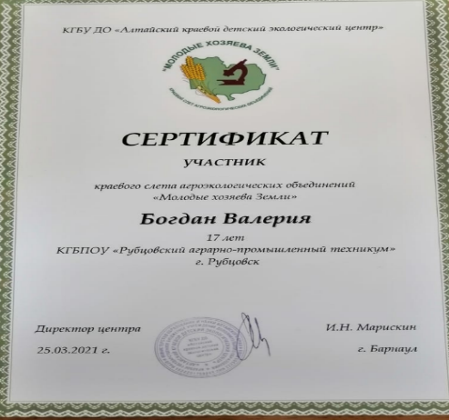
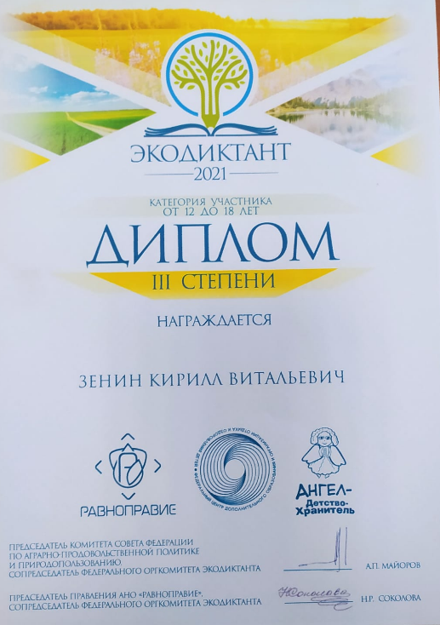

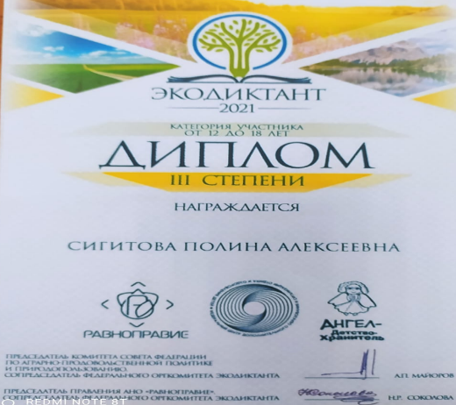
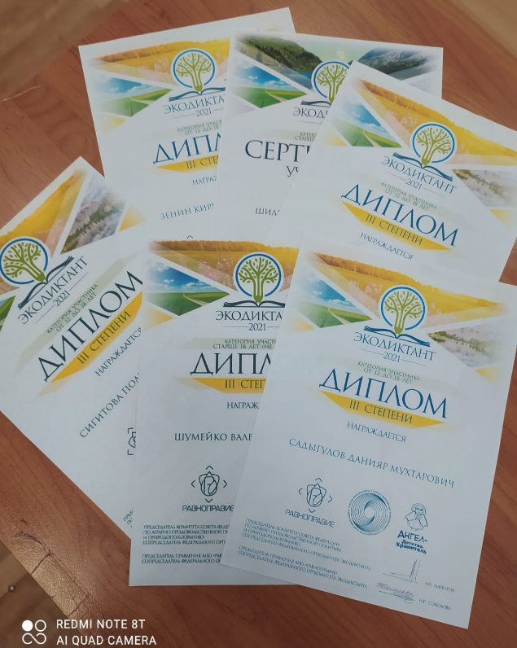
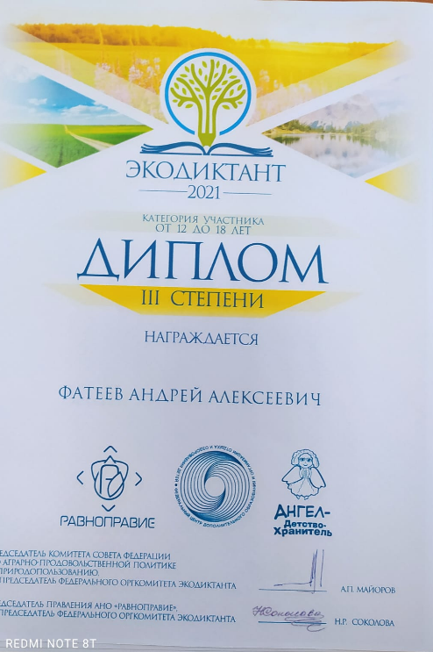

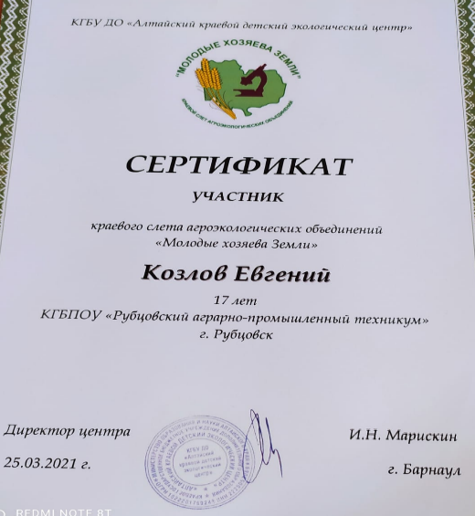
Активисты «ЮнЭк» принимают активное участие в различных конкурсах

Slide 7
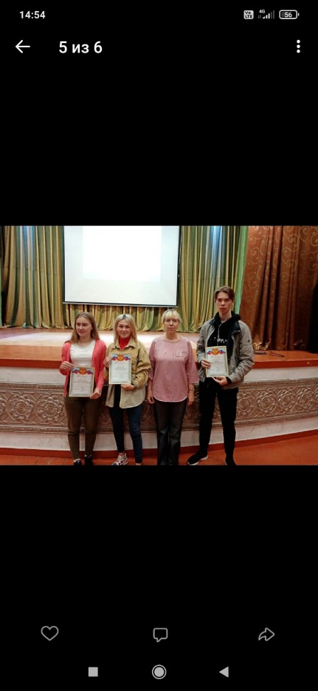
Награждение активистов студенческого экологического клуба «ЮнЭк»

Slide 8
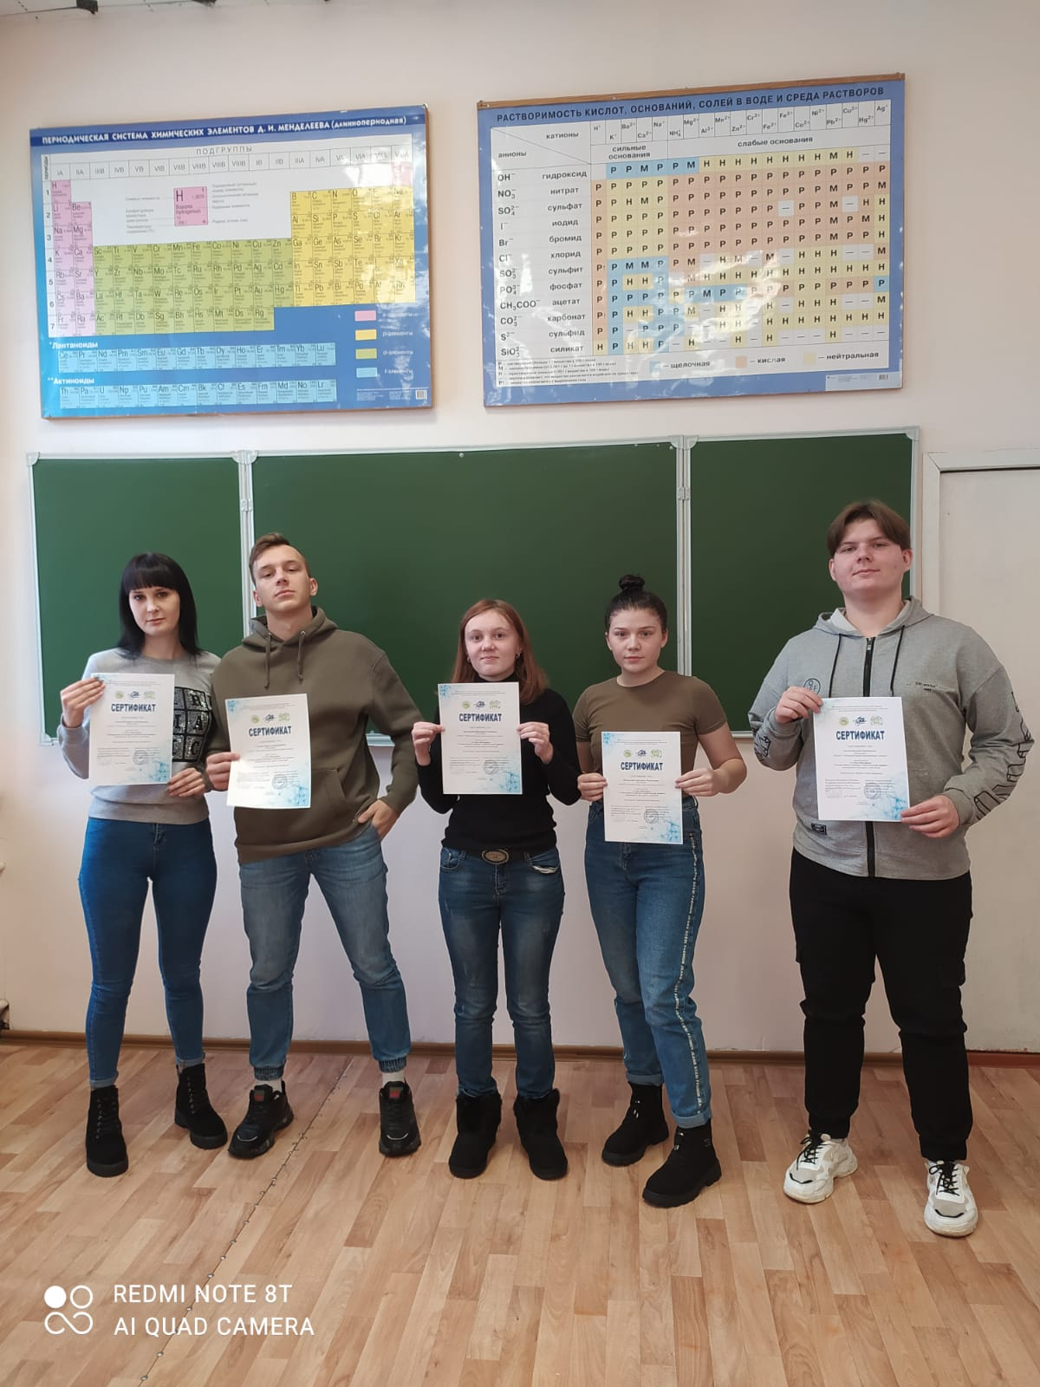
Всероссийский экологический марафон

Slide 9
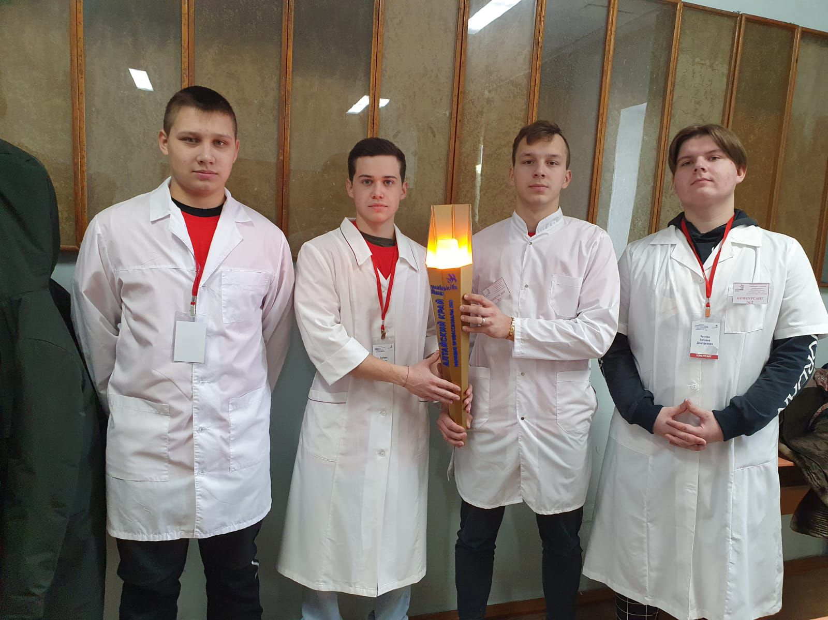
Активисты «ЮнЭк» принимали участие в конкурсе профессионалов WORLDSKILLS Russia Алтайского края

Slide 10
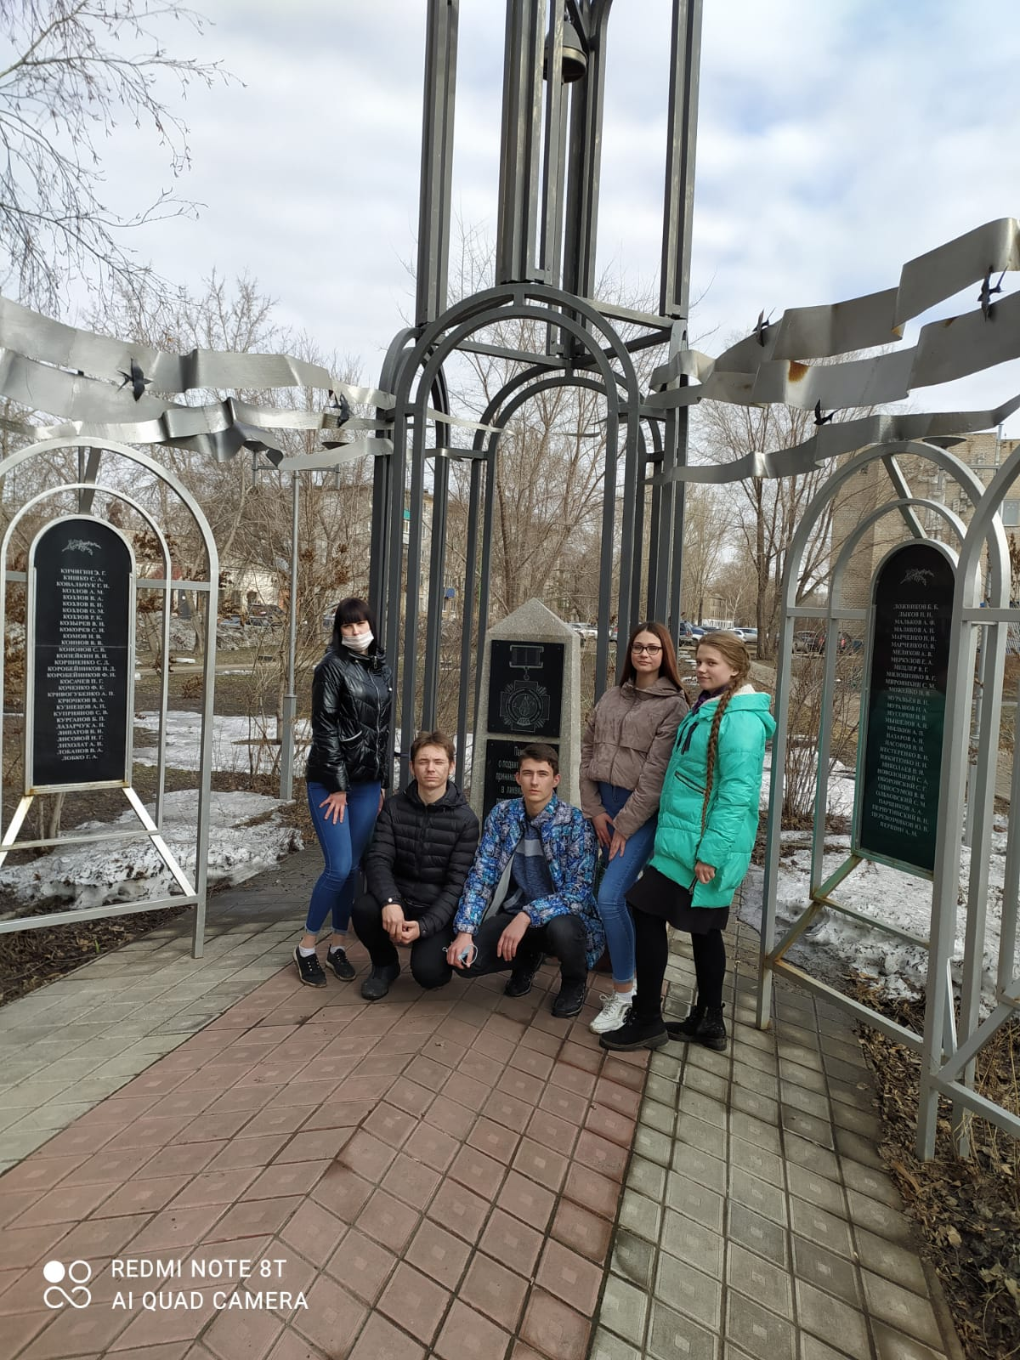
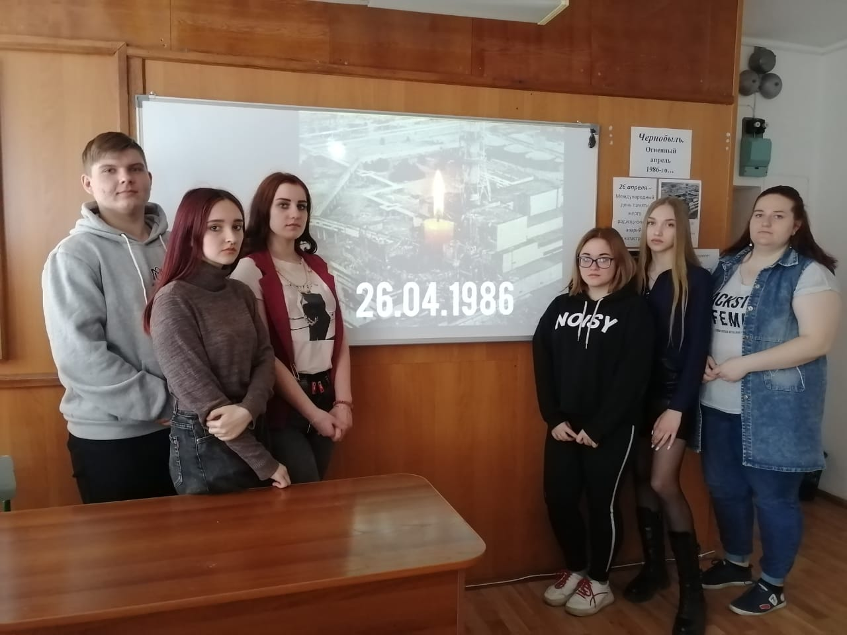
26 апреля 2021 года состоялся круглый стол к 35-летию со дня крупнейшей техногенной катастрофы:
«Чернобыль: выжженная земля. Взгляд из XXI века»

Slide 11
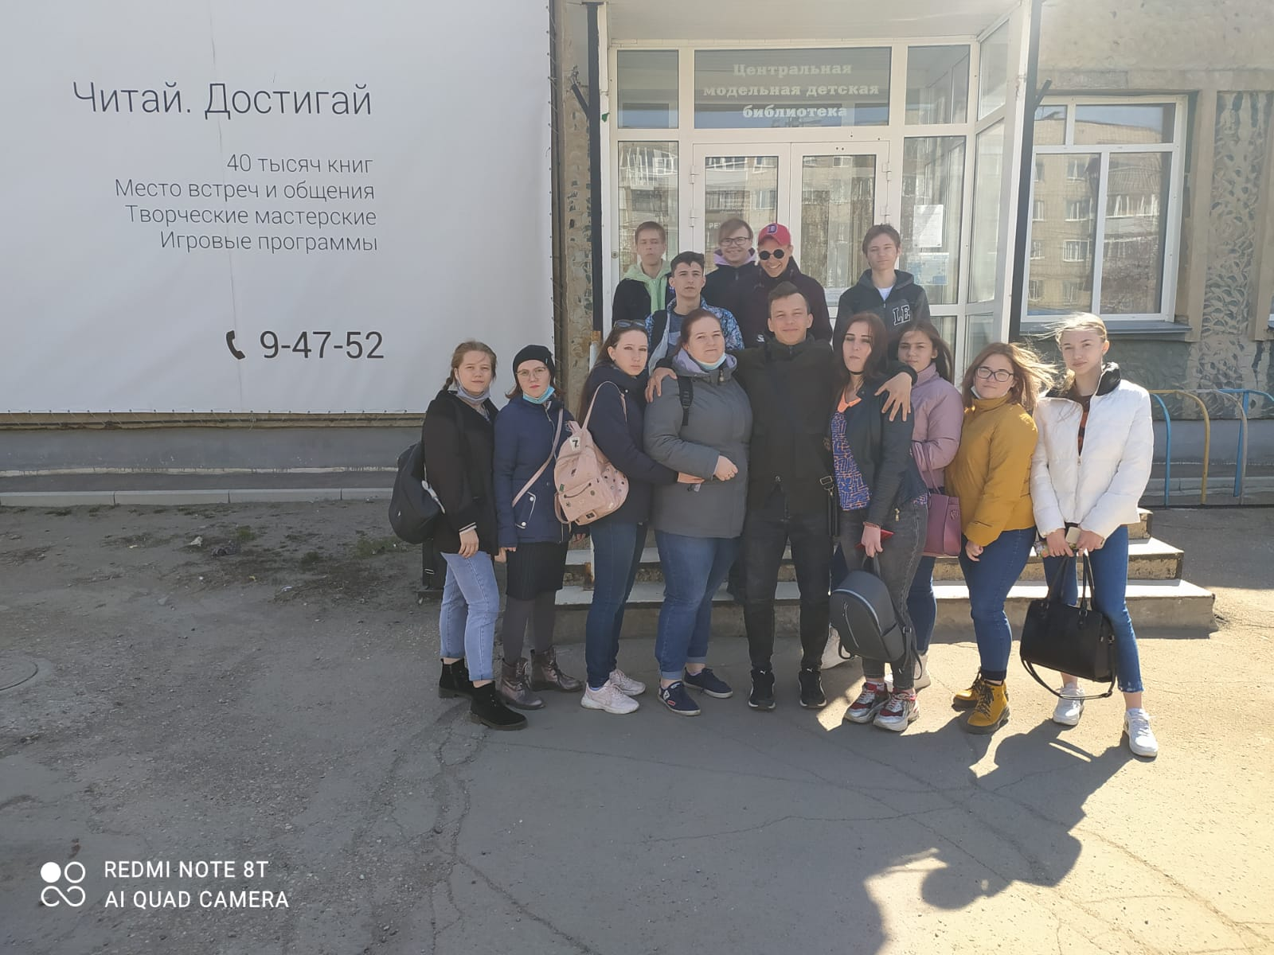
Мероприятия в городской библиотеке

Slide 12
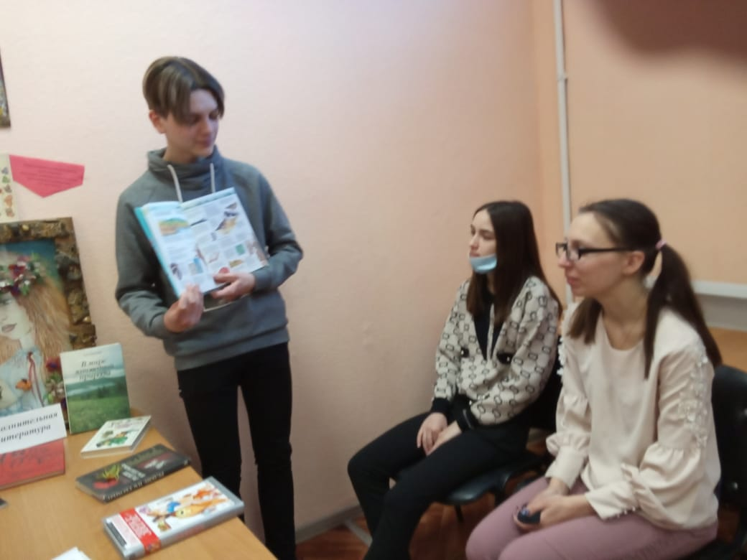
Беседы о природе родного края в библиотеке техникума

Slide 13
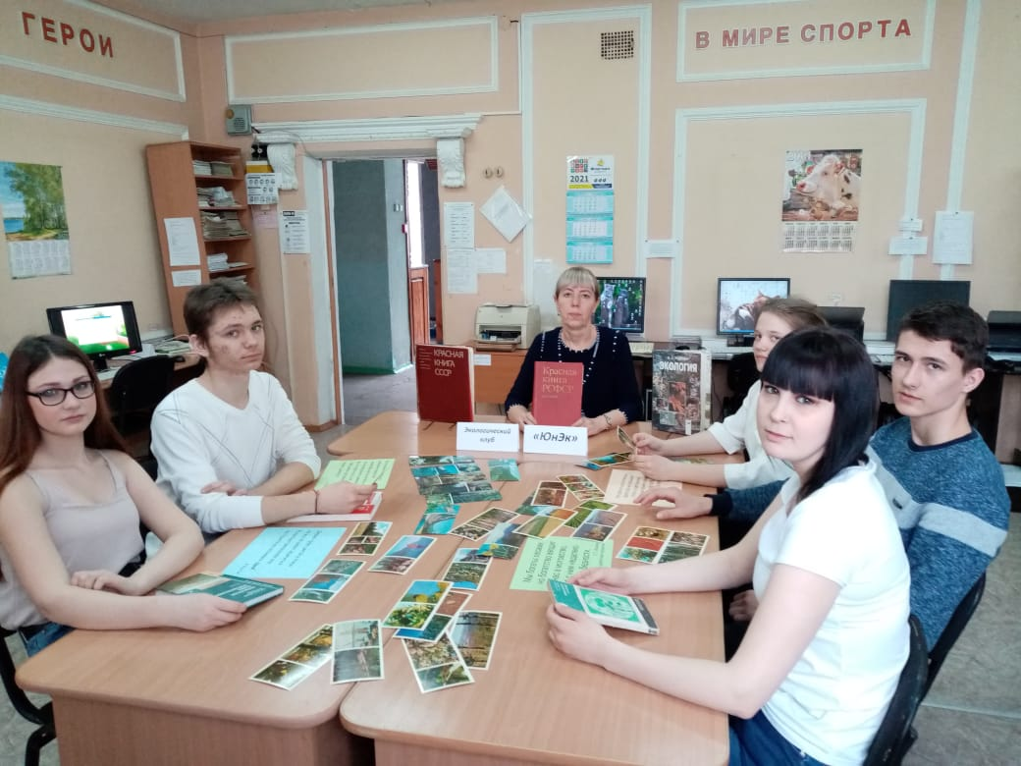

Slide 14
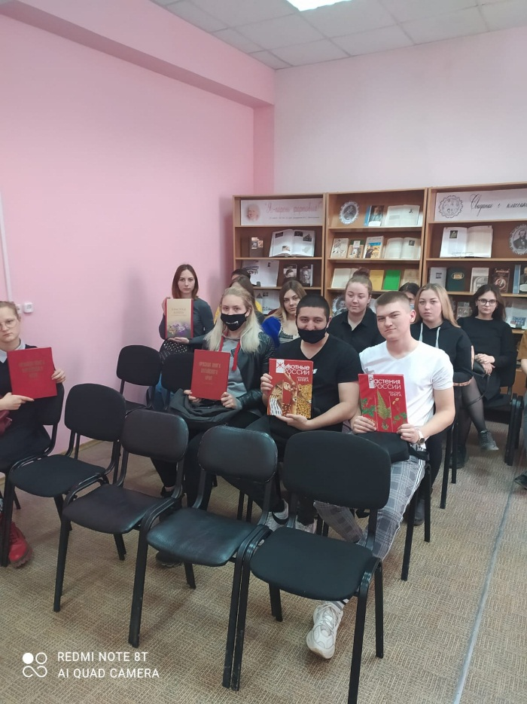

Slide 15
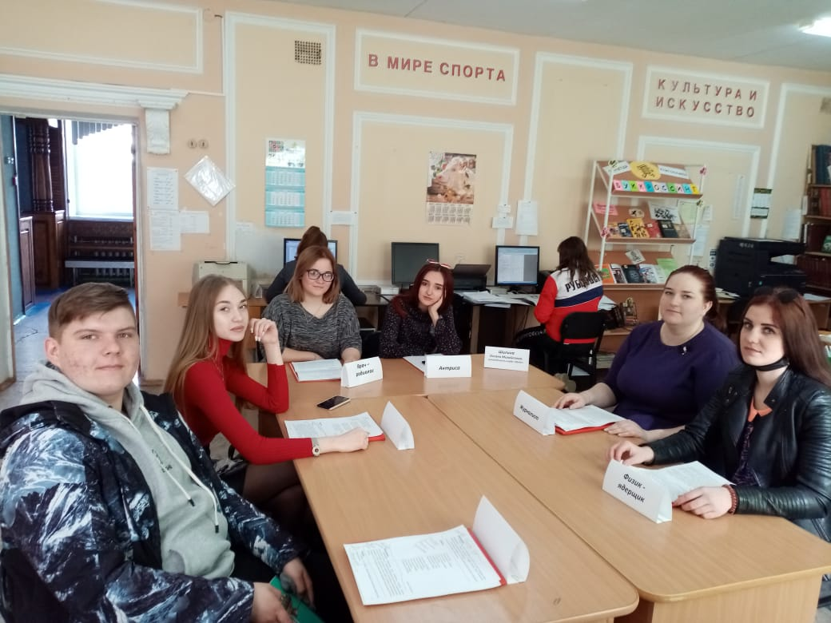
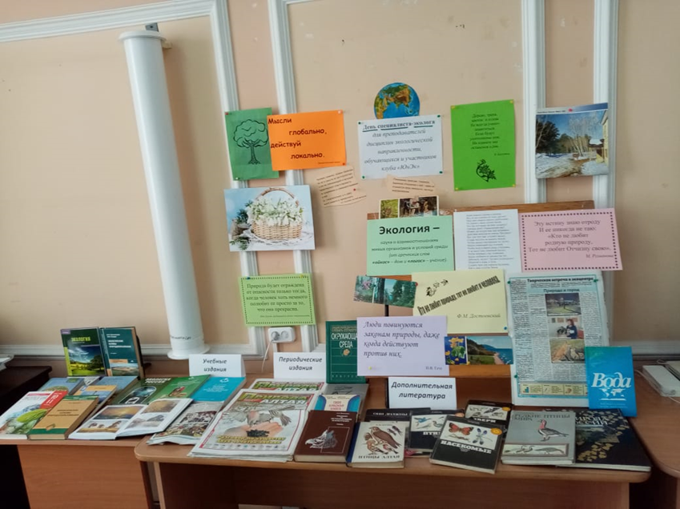
Знакомство с литературой по экологии

Slide 16
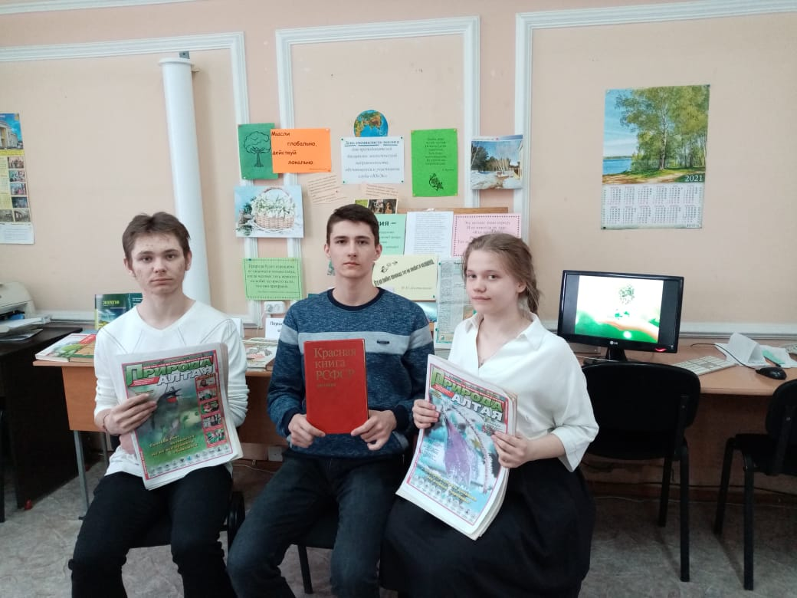
Обсуждение одного из номеров газеты «Природа Алтая»

Slide 17
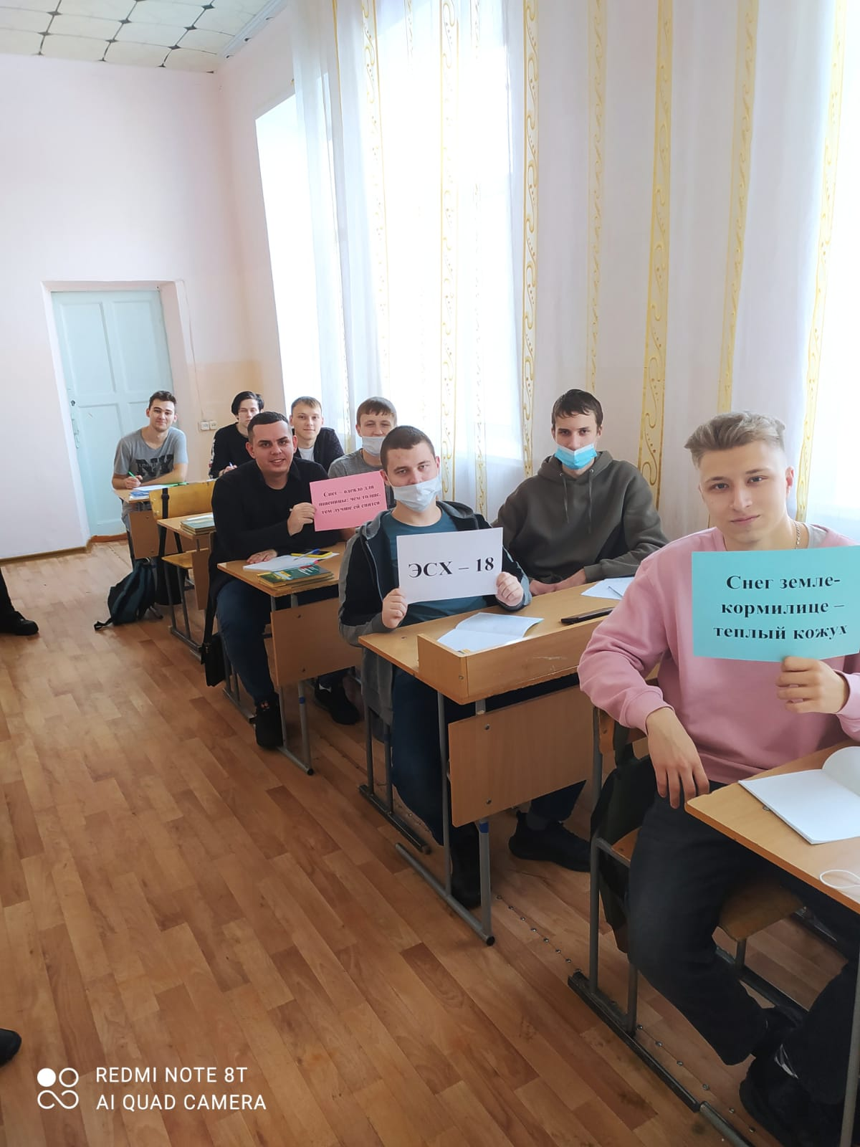
Всемирный День снега

Slide 18
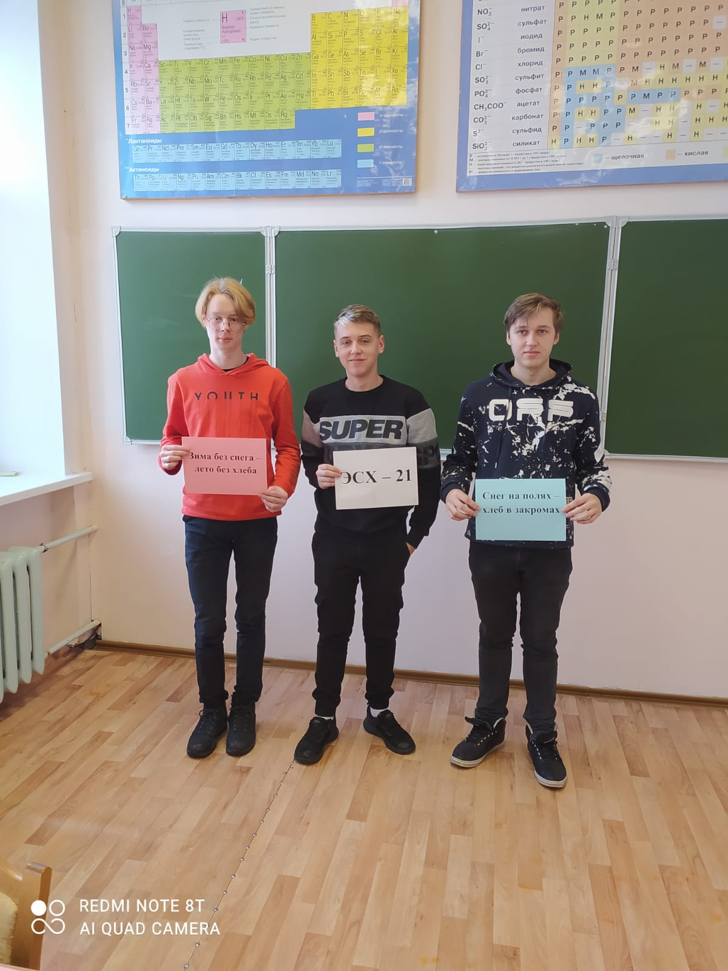
Конкурс пословиц к Международному дню снега

Slide 19
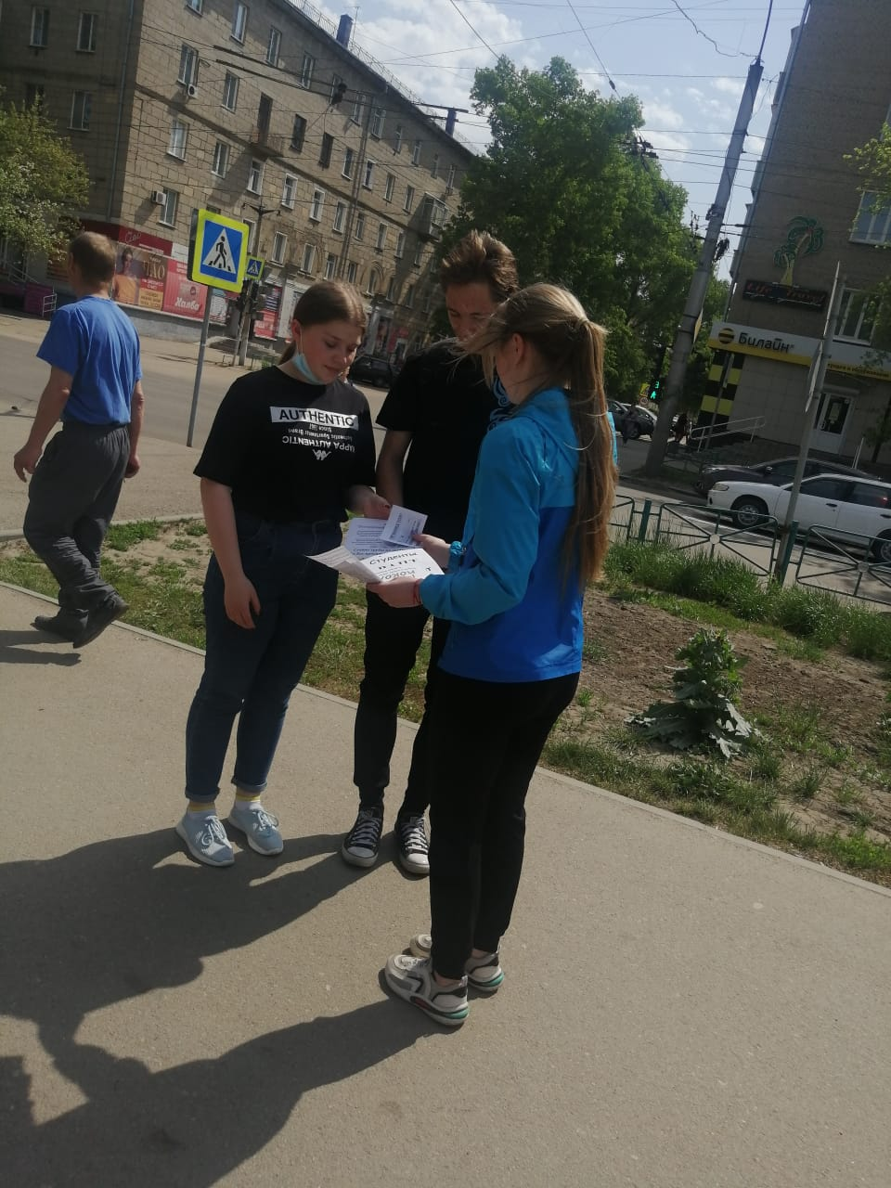
31 мая –Всемирный День без табака

Slide 20
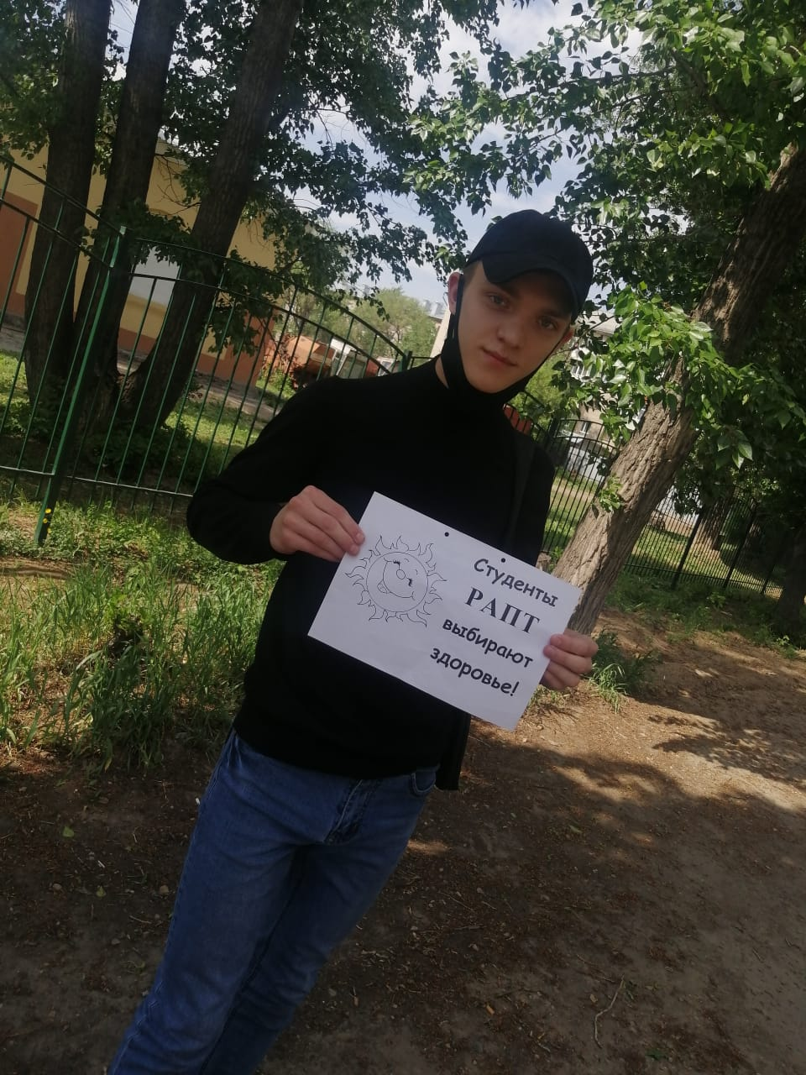
Студенты Рубцовского аграрно-промышленного техникума за здоровый образ жизни

Slide 21
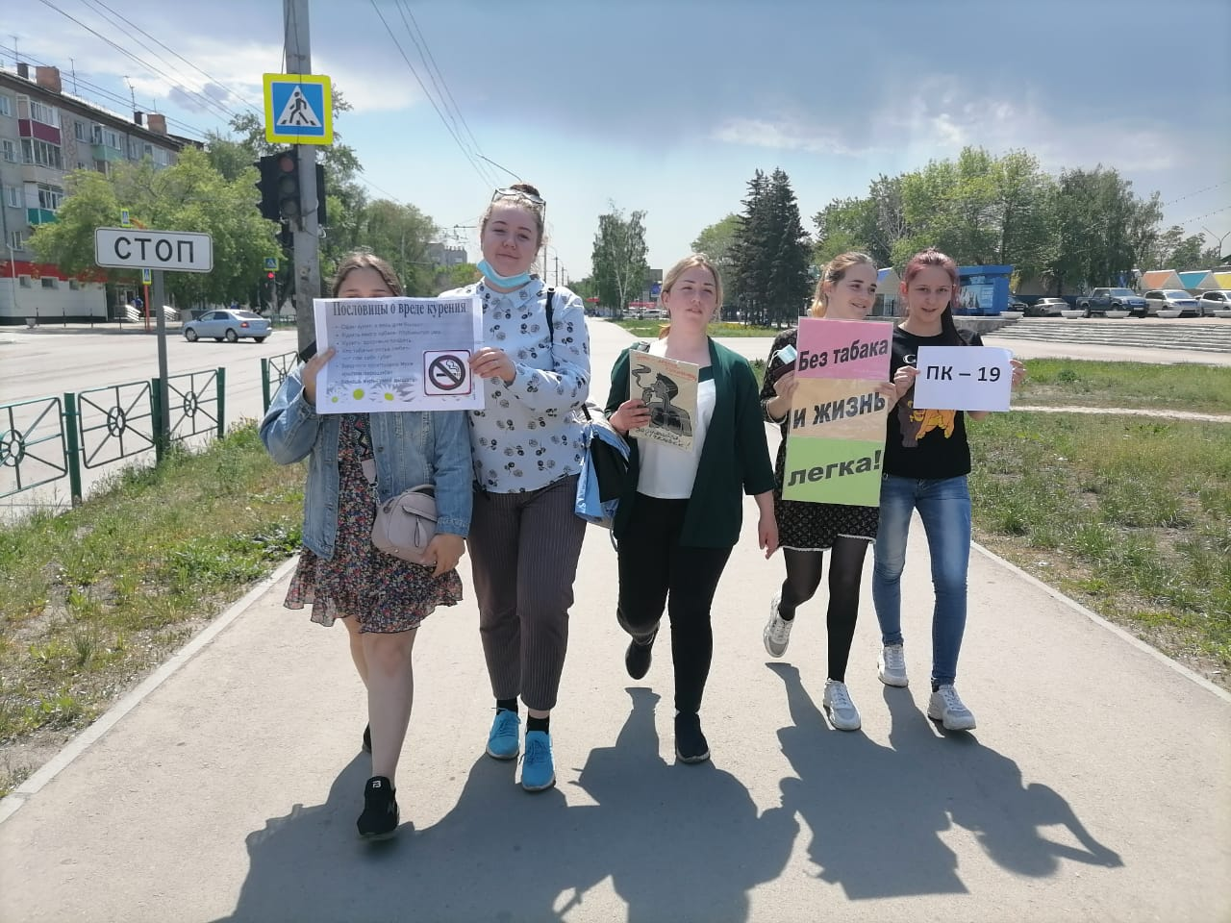

Slide 22
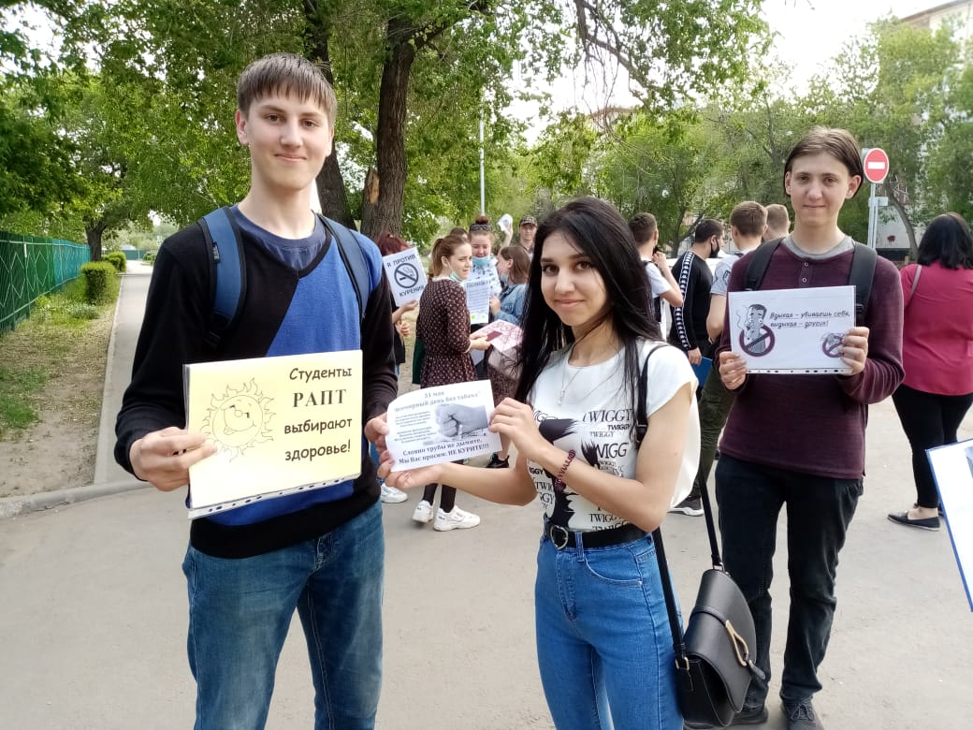

Slide 23
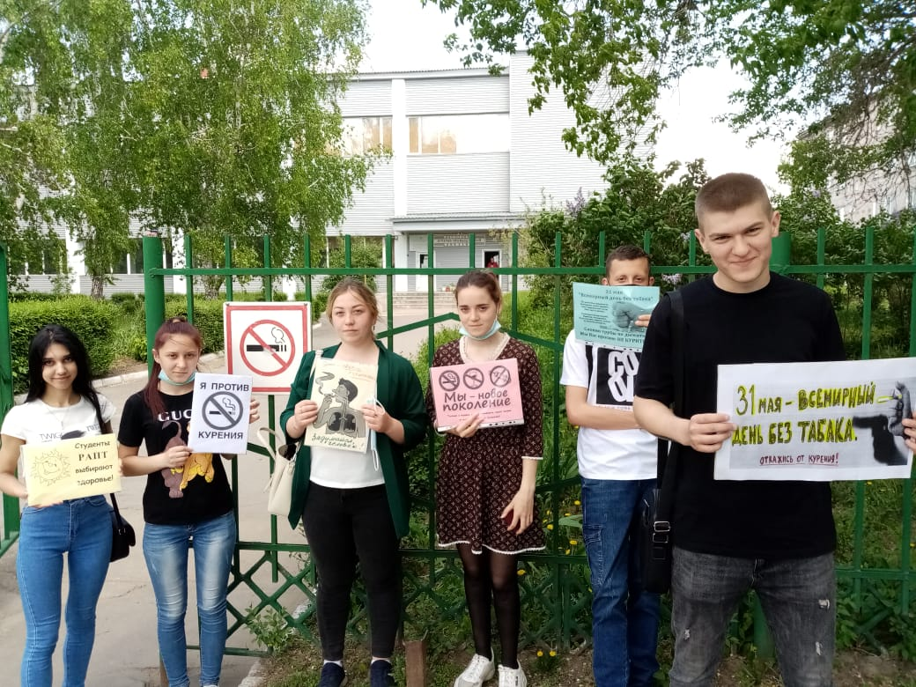

Slide 24
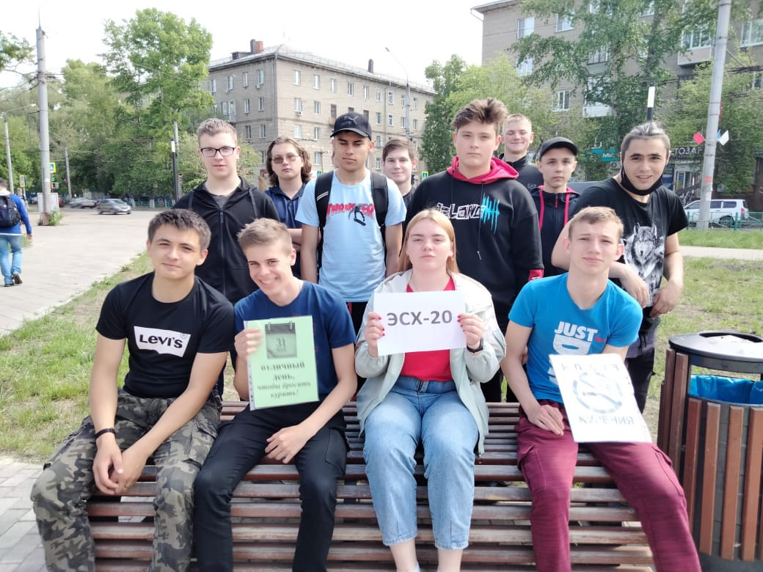

Slide 25
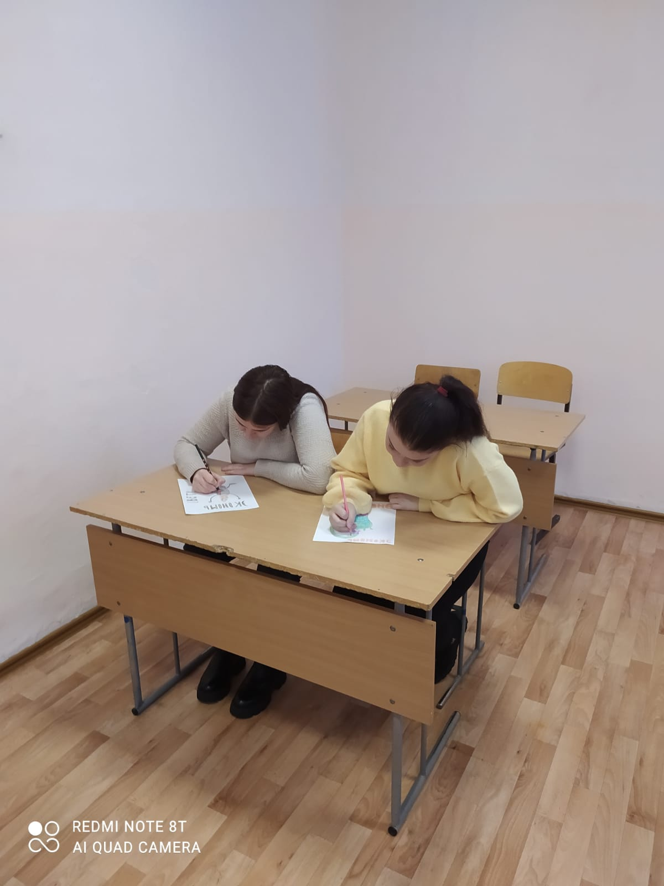
Конкурс плакатов к Международному дню без табака

Slide 26
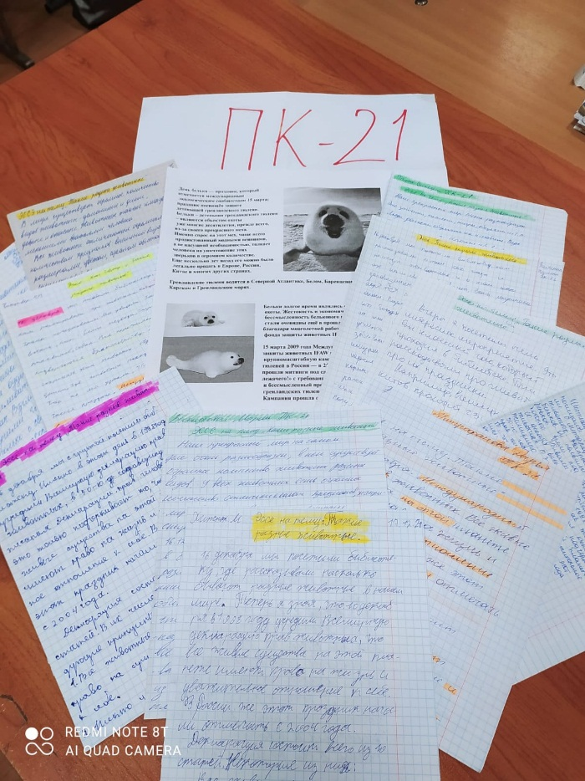
Конкурс эссе на тему: «Такие разные животные»

Slide 27
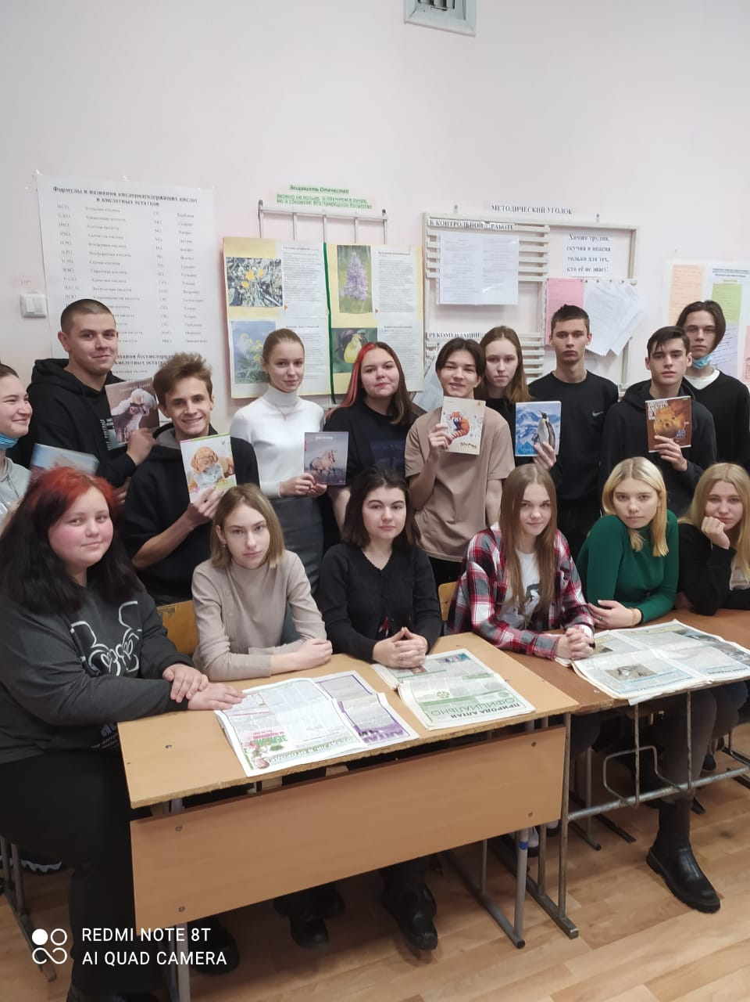
10 декабря – международный день прав животных

Slide 28
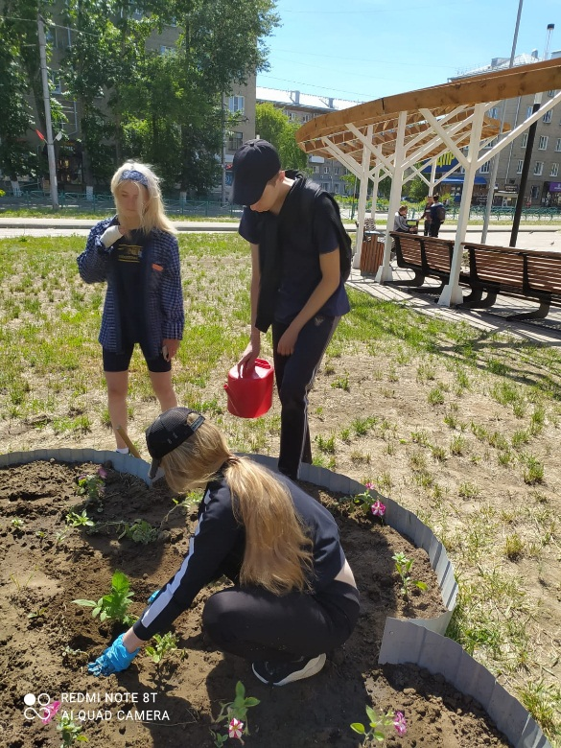
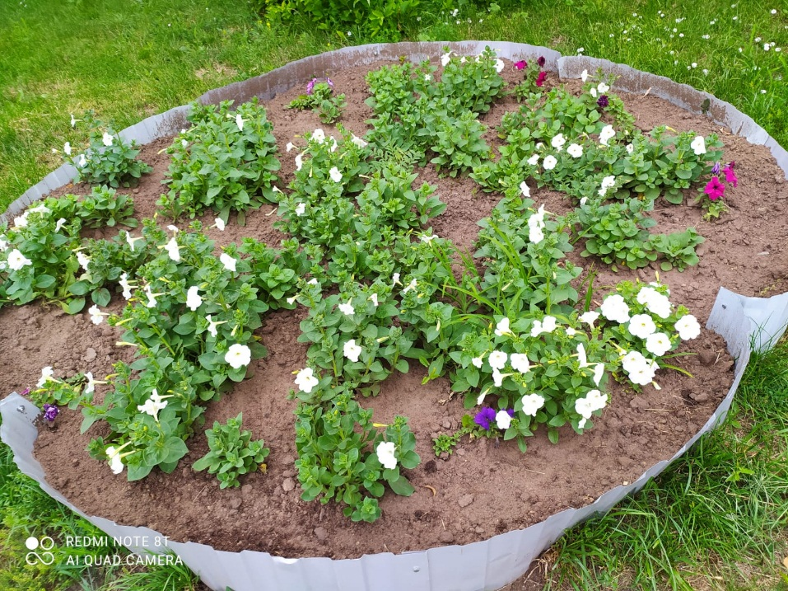
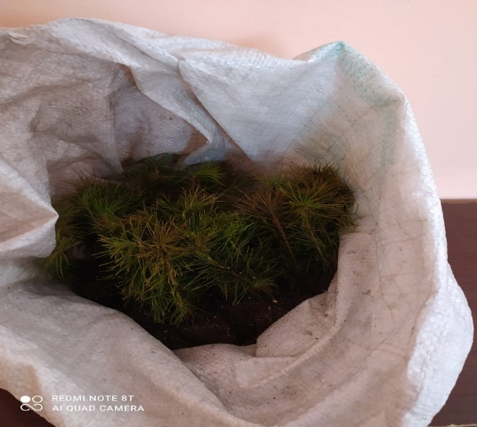
Работа по выращиванию цветов и саженцев трудоемкая

Slide 29
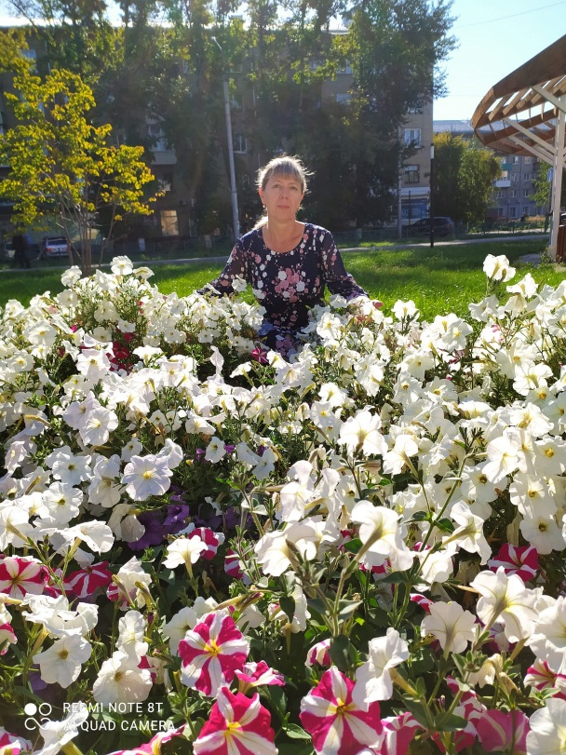
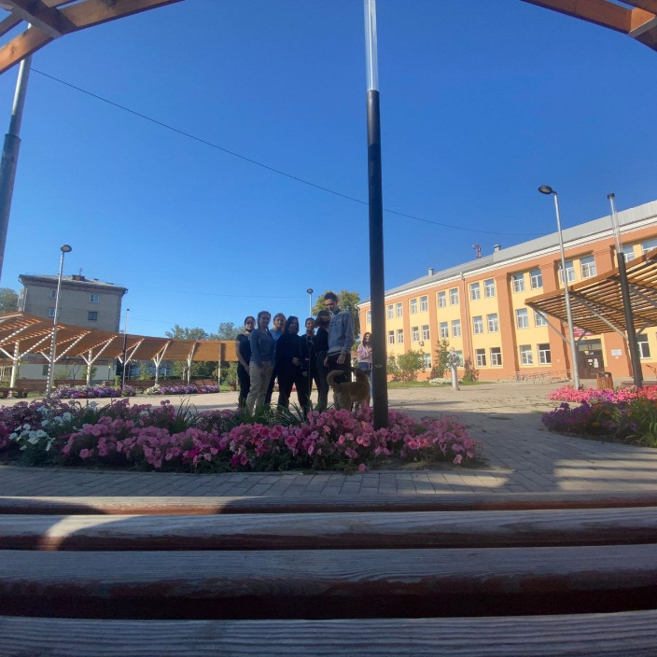
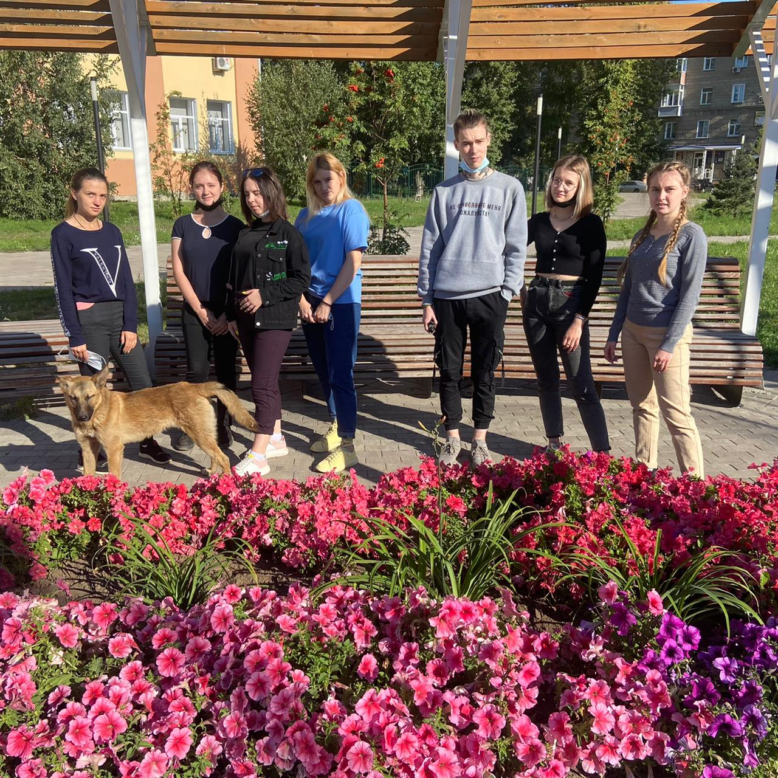
Результаты работы порадовали студентов и жителей Рубцовска

Slide 30
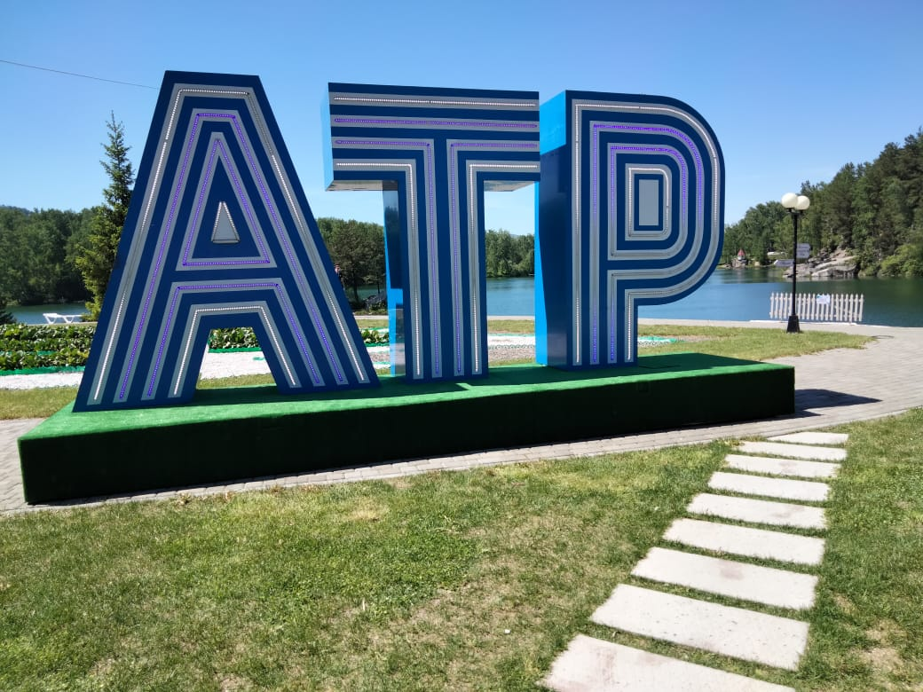
В 2021 году, в год науки и технологий, Алтайский край организовал молодежный форум «Алтай» в тринадцатый раз. АТР проходил с 30 мая по 5 июня в парк-отеле «Ая». 1500 участников работали на 10 площадках

Slide 31
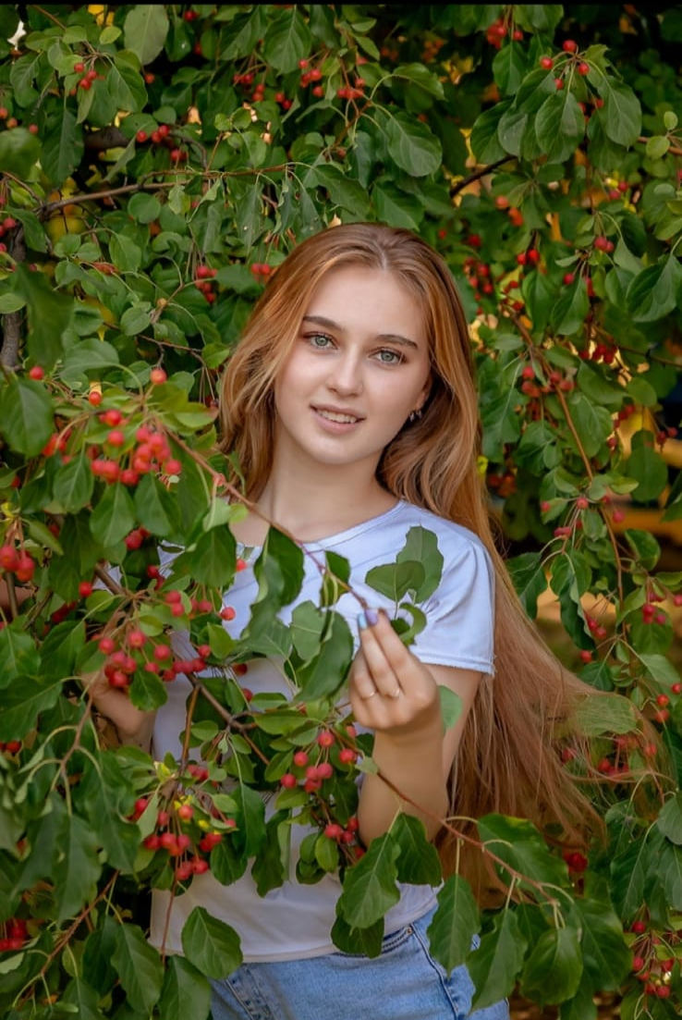
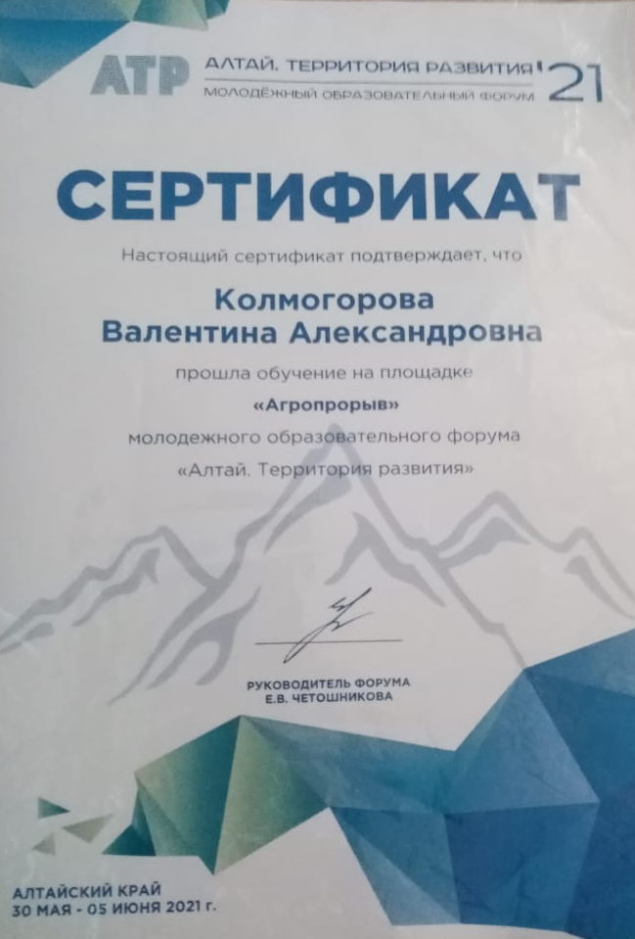
Председатель «ЮнЭк» – Колмогорова Валентина, студентка 4 курса специальности 35.02.05 «Агрономия», участница АТР 2021 года

Slide 32
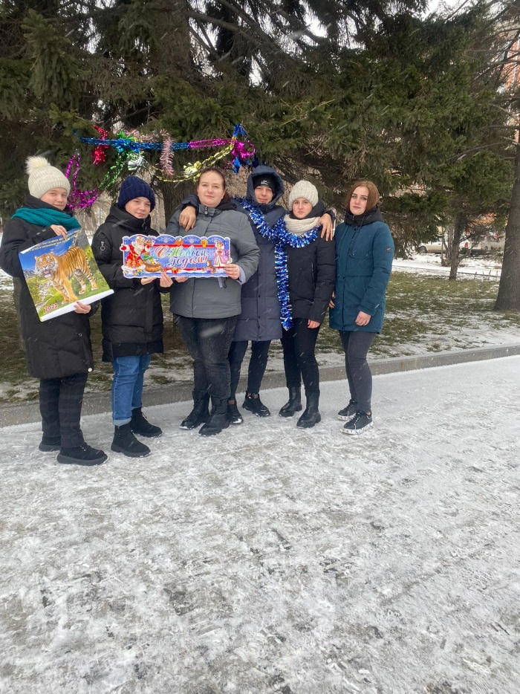
Фотооткрытка с Новым 2022 годом от активистов «ЮнЭк»:

